Slide 1

המכללה לביטחון לאומי
ברוכים הבאים!
ספטמבר 2020

Slide 2
כמה מילים עלי
בוגרת מב"ל - מחזור מ'
משפחה
מסלול לימודים
קריירה
יעדים אישיים למחזור מ"ח

Slide 3

מבנה המכללות הצבאיות
מפקד המכללות
(אלוף איתי וירוב)
המכללה
לביטחון לאומי
מפקד פו"ם
(תא"ל רפי מילוא)
קורס תא"לים
מלט"ק
פו"ם אלון
פו"ם אפק
פו"ם גדעון

Slide 4
מה עוד יש בחצר המכללות?
מפקד המכללות
(אלוף איתי וירוב)
מפקד המכללה לפו"ם
ענף תחקור ולגיטימציה
הוצאת "מערכות"
קתדרה
ענף הדרכה
ספריית צה"ל
מרכז למידה לבכירים
מלו"פ
ענף לוגיסטיקה

Slide 5
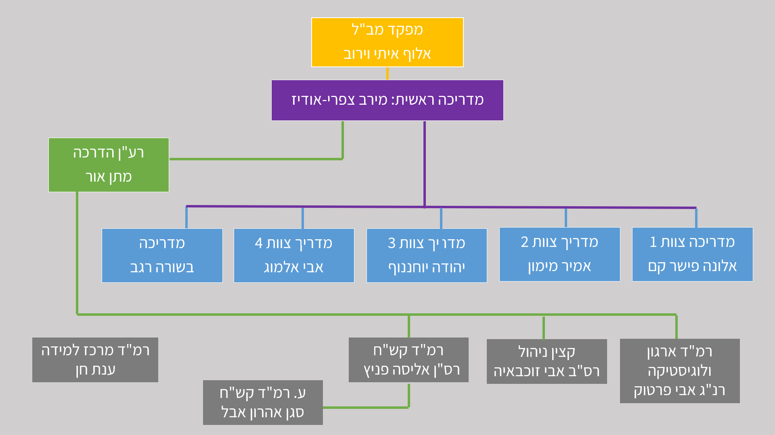
מבנה המב"ל

Slide 6
מפקד מב"ל
אלוף איתי וירוב
מדריכה ראשית: מירב צפרי-אודיז
רע"ן הדרכה
מתן אור
מדריכה
בשורה רגב
מדריך צוות 4
אבי אלמוג
מדריך צוות 3
יהודה יוחננוף
מדריך צוות 2
אמיר מימון
מדריכה צוות 1
אלונה פישר קם
רמ"ד מרכז למידה
ענת חן
רמ"ד קש"ח
רס"ן אליסה פניץ
קצין ניהול
רס"ב אבי זוכבאיה
רמ"ד ארגון ולוגיסטיקה
רנ"ג אבי פרטוק
ע. רמ"ד קש"ח
סגן אהרון אבל

Slide 7
יחודיות המב"ל
המוסד ותפקידו
הרכב המשתתפים
מה לומדים בו
שיטות הלימוד

Slide 8
עקרונות החלוקה לצוותים
שני צוותים עם משתתפים בינ"ל
פיזור משתתפים מאותו ארגון בין הצוותים
הפרדה בין מדריך למשתתף מאותו ארגון
צוותים הטרוגניים:
  אנשי צבא - אזרחים
  תפקידים/תחום עיסוק
  מגדר

Slide 9
חלוקת הצוותים
צוות 1 – אלונה פישר קם | צוות 2 – אמיר מימון | צוות 3 – יהודה יוחננוף | צוות 4 – אבי אלמוג
Rob Sinram | Tim Scott | חנן אדרי | ערן פייר
Nicola Mandolesi | Christian Bauer | ערן ראובני | יוסי כראדי
Nikolaos Skourellos | Mohit Trivedi | אמיר אופק | שלומית סופה
ירון יונגמן | אולגה פוליאקוב | עדנה אליה | אידית אלמליח
ליאת פרל | אלון מצליח | עמרי דור | אסף ורדי
שרגא גליסקמן | גיא דוידסון | דוד שפירא | אליעד מאור
שי סימן טוב | איתמר בן חיים | יאיר הכהן עראקי | יניב אביטן
גלעד עמית | גיא יצחקי | אהוד בוכריס | רועי לוי
טל פוליטיס | יואב טורחנסקי | עודד צמח | אורי ארנון
דורון סלובטיצקי | איתן מנשה | יוני רוט | רונן כהן
גיל ברקת | דורון אברהמי | ערן פלד | יוסי יהושוע

Slide 10
תחומי הלימוד במב"ל
הגנה לאומית
מדינאות
טכנולוגיה
כלכלה
חברה
אסטרטגיה

Slide 11
העונה הבינלאומית (1/4)
יסודות ומושגים בביטחון לאומי – ד"ר דורון נבות ותא"ל (מיל') איתי ברון
"מפגשי רשת" – היכרות אישית
גיאו-אסטרטגיה – פרופ' יוסי בן ארצי ומירב צפרי-אודיז
יום משרד החוץ
סיור ביטחון לאומי (בטל"מ) צוותי
יום עיון איראן
לימודים באנגלית
סמינר וסיור לימודי באירופה

Slide 12
סמינר וסיור לימודי באירופה
1-5 בנובמבר 2020
  צוות 1 – סרביה
  צוות 2 – ליטא
  צוות 3 – קפריסין
  צוות 4 – יוון/פינלנד
  כלל הכיתה – בריסל (נאט"ו, איחוד אירופאי)

Slide 13
העונה הישראלית (2/4)
סמינר ציונות: אבות האומה - פרופ' יוסי בן ארצי וד"ר ענת חן
לימודי אסטרטגיה – ד"ר דימה אדמסקי, מרכז דדו, מפקד המכללות
גיאוגרפיה וסיורי הביטחון הלאומי (צפון, דרום, יו"ש, ירושלים, קו התפר ובקעה) – פרופ' יוסי בן ארצי
מדינאות, דיפלומטיה ומדיניות חוץ – ד"ר עמנואל נבון (חיפה)
גישות ואסכולות במדע המדינה – ד"ר דורון נבות (חיפה)

Slide 14
העונה הישראלית (2/4)
סמינר בחירה מורחב:
  משפט ציבורי – פרופ' אמנון רייכמן (חיפה)
  החברה הישראלית והביטחון הלאומי – ד"ר אביעד רובין (חיפה)
סמינר בחירה:
  חברה ישראלית – ד"ר נרי הורוביץ
  אנרגיה וגיאופוליטיקה – ד"ר עילי רטיג
  רפואה וביטחון לאומי – פרופ' איציק קרייס
מו"מ / מיומנויות שכנוע ועמידה מול מצלמה
סימולציה מדינית ביטחונית מסכמת

Slide 15
עונת ההתמחות (3/4)
העולם הדיגיטלי למקבלי החלטות – פרופ' דני רז
סיורים בארגונים הביטחוניים
סמינר בחירה:
  כלכלת ישראל – ד"ר עומר מואב
  תקשורת – ד"ר אופיר רייכמן
  סייבר – פרופ' אביתר מתניה
ימי עיון: שחיתות שלטונית, משפט בינ"ל, סייבר
סמינר וסיור לימודי במזרח

Slide 16
העונה האינטגרטיבית (4/4)
  סיורי בטל"מ: אילת וערבה, תשתיות
  סמינר וסיור לימודי בארה"ב
  פרויקט גמר מחקרי (פג"מ)

Slide 17
לימודים באנגלית
4 רמות
הוראה אל מול שיח
מתכונת

Slide 18
תאום ציפיות
  חובות הלימוד – השתתפות פעילה, הובלת משימות והגשת מטלות
  פרידה מארגון האם ותכנון חופשות על פי גרף מב"ל
  מאגוסיסטם לאקוסיסטם
  הצבת יעדים לפיתוח אישי
  בטחון מידע
  לימודים בצל קורונה – אחריות אישית

Slide 19
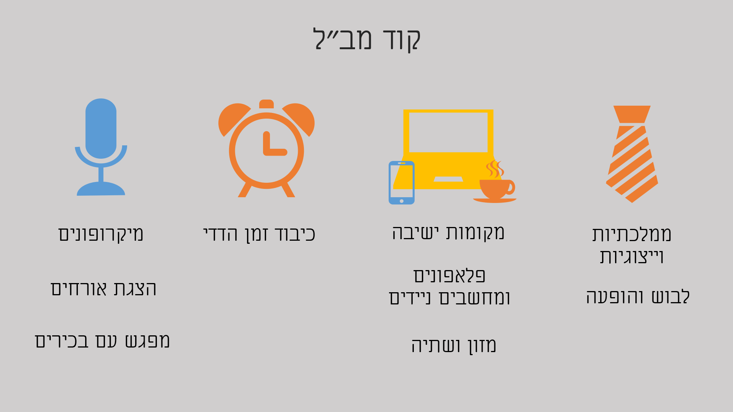

Slide 20
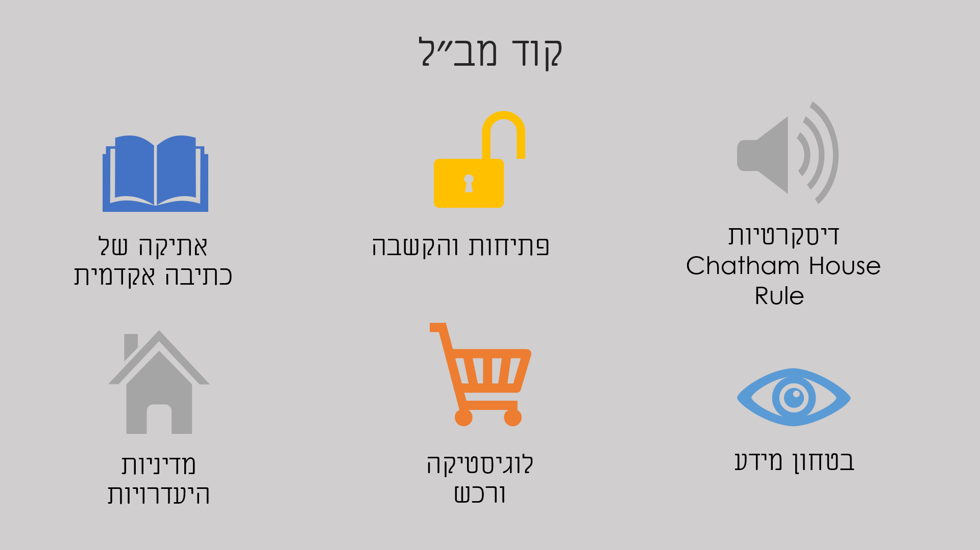

Slide 21
קוד מב"ל
  מיקרופונים
  כיבוד זמן הדדי
  מקומות ישיבה
ממלכתיות וייצוגיות
  פלאפונים
  ומחשבים ניידים
  הצגת אורחים
לבוש והופעה
  מפגש עם בכירים
  מזון ושתיה

Slide 22
קוד מב"ל
אתיקה של
כתיבה אקדמית
פתיחות והקשבה
דיסקרטיות
Chatham House Rule
מדיניות היעדרויות
לוגיסטיקה ורכש
בטחון מידע

Slide 23
משתתפים נושאי תפקיד
נשיאות כיתה
מסכם/ת (עברית ואנגלית)
צלם/ת
גזבר/ית

Slide 24
מבנה שבוע (עקרוני) במב"ל
שעה / יום | א' | ב' | ג' | ד' | ה'
08:30-10:00 | למידה עצמאית | משך 1 | משך 1 | משך 1 | משך 1
10:30-12:00 |  | משך 2 | משך 2 | משך 2 | משך 2
13:00-14:15 |  | משך 3 | משך 3 | משך 3 | שעת צוות
14:45-16:15 |  | משך 4 | משך 4 | משך 4 | עד 15:00

Slide 25
שבוע הפתיחה
שעה / יום | ד' 2.9 | ה' 3.9 | א' 6.9 | ב' 7.9 | ג' 8.9
משך 1 | שיחת פתיחה מפקד המכללות | ראש המל"ל | למידה עצמאית | קפה קריאה | מפגשי רשת
משך 2 | שיחת פתיחה מד"רית | יו"ר ועחו"ב |  | 2 משכים: בטחון לאומי: יסודות ומושגים | מפגשי רשת
משך 3 | פרופ' אהרון צ'חנובר | הצגת מרכז הלמידה לבכירים |  | עיבוד צוותי | מרצה אורח
משך 4 | שעת צוות |  |  | לימודים באנגלית | הצגת תחומי הלימוד

Slide 26
בהצלחה!

